Slide 1




Les interactions
Climat / Biodiversité
avec Luc ABBADIE (Sorbonne Université)
et Laurent BOPP (CNRS, IPSL)
Mercredi 4 décembre 2024 à 17h

Slide 2
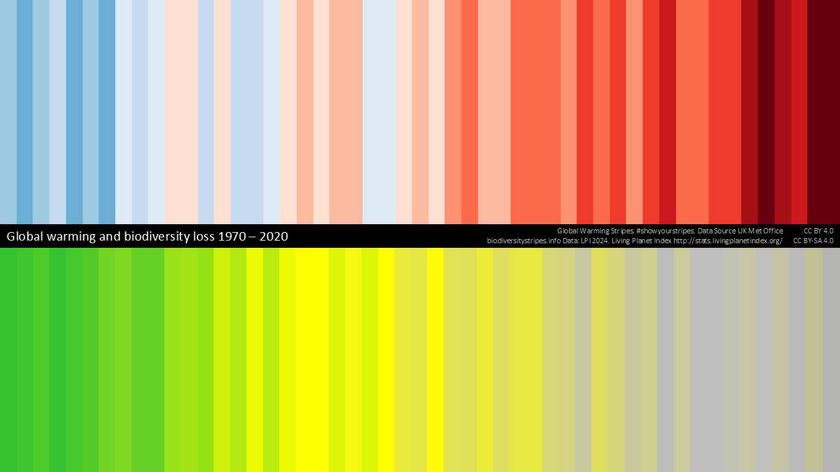
Crise climatique
→ Réchauffement global (1970-2020)
Crise de la biodiversité
→ Perte de biodiversité (Living Planet Index, 1970-2020)
Notes:
Laurent

Slide 3
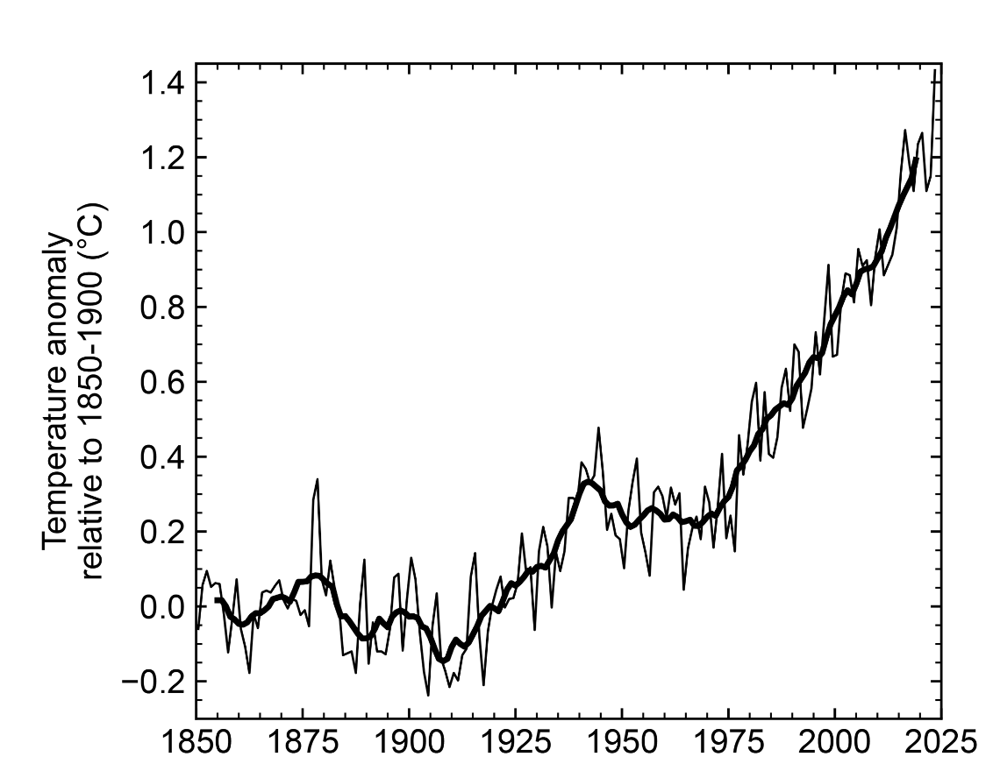
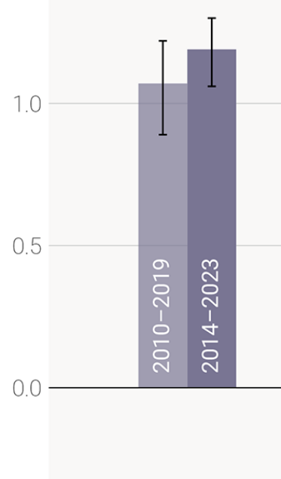
Réchauffement Global
+1.19°C en 2014-2023
(+1.31°C en 2023)
Forster et al. 2024
Notes:
Laurent

Slide 4
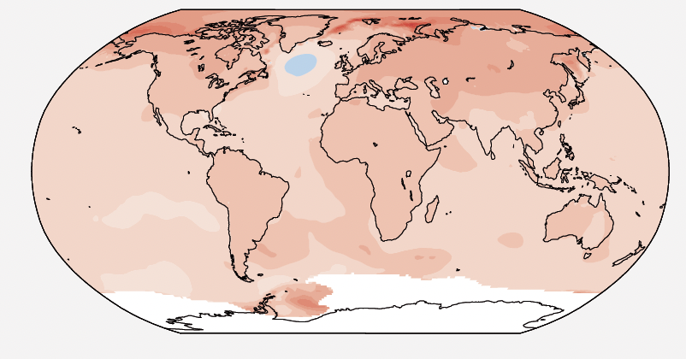
Réchauffement Global
+1.19°C en 2014-2023
+1.7-1.8°C en France
(+1.31°C en 2023)
Forster et al. 2024
GIEC, AR6, WGI, 2021
Notes:
Laurent

Slide 5
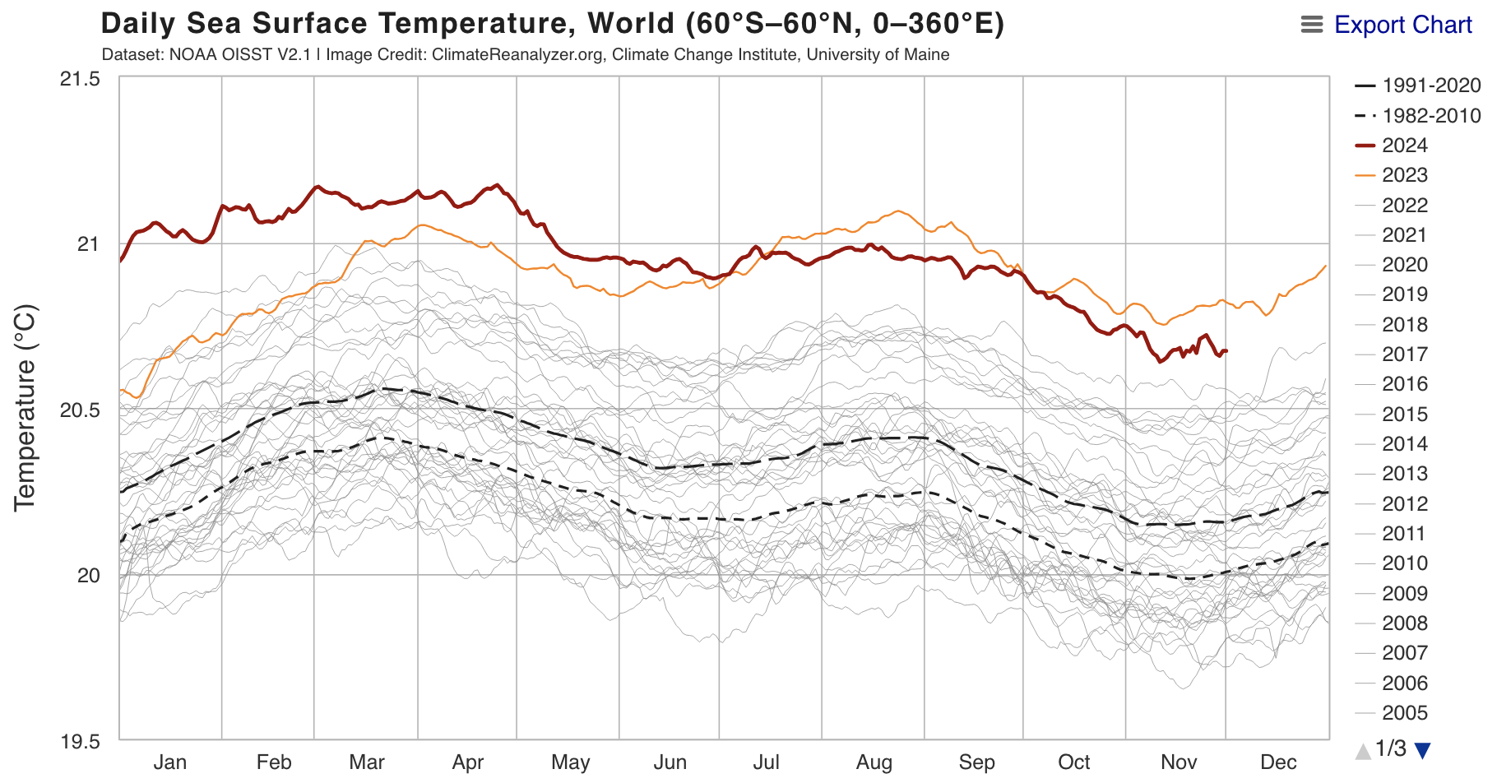
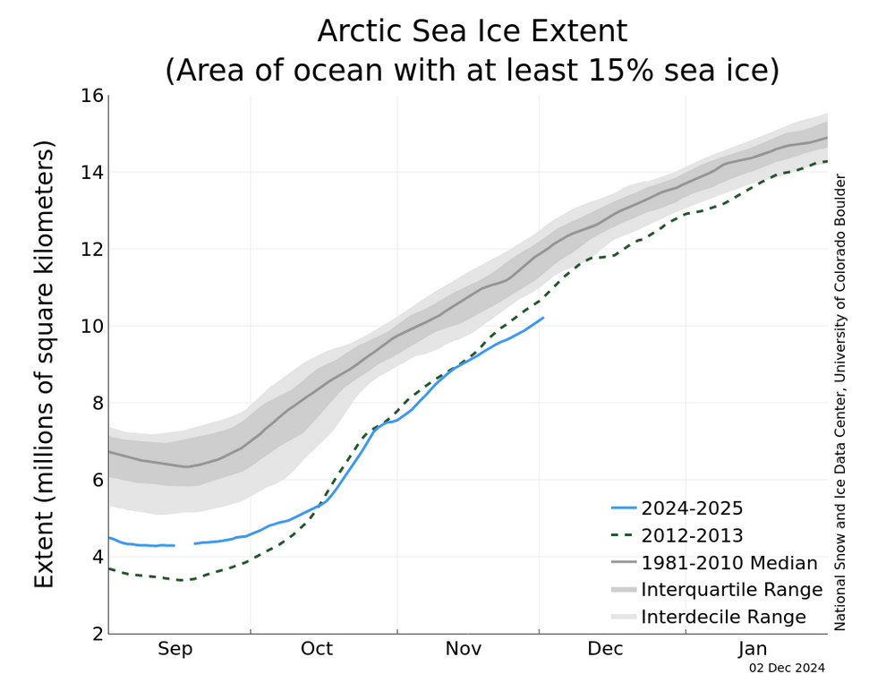
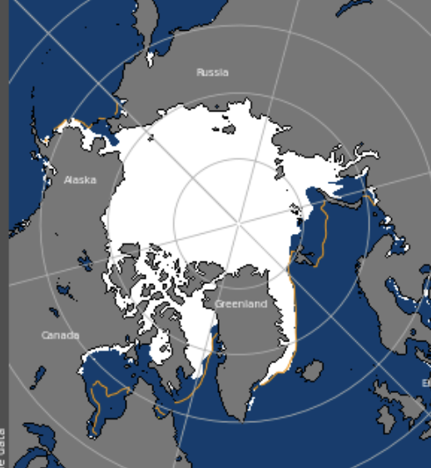
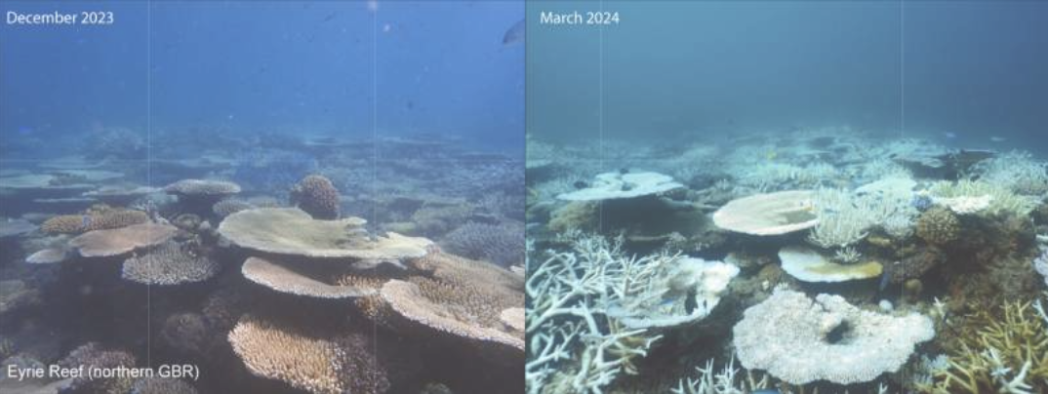
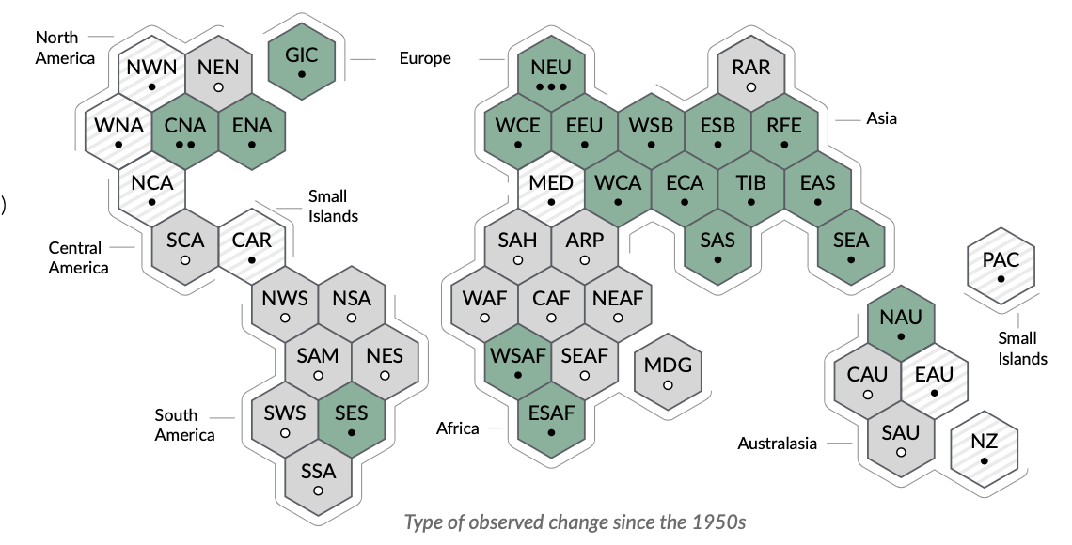
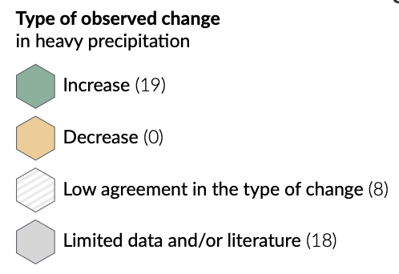
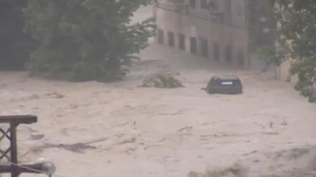

Réchauffement Global / Changement climatique
Canicules marines,
Fonte de la banquise
Précipitations Extrêmes,
….
GIEC, AR6, WG1, 2021
Notes:
Laurent

Slide 6
Indice d’abondance des vertébrés (terrestres, d’eau douce et marins)
10 000 populations suivies
WWF. Living Planet Report 2022
Notes:
Luc

Slide 7
Abondance des oiseaux communs spécialistes en France
La biodiversité française en déclin. 10 ans de chiffres clés par l’Observatoire National de la Biodiversité. Office Français de la Biodiversité, 2023.
Notes:
Luc

Slide 8
Quelles sont les causes ?

Slide 9
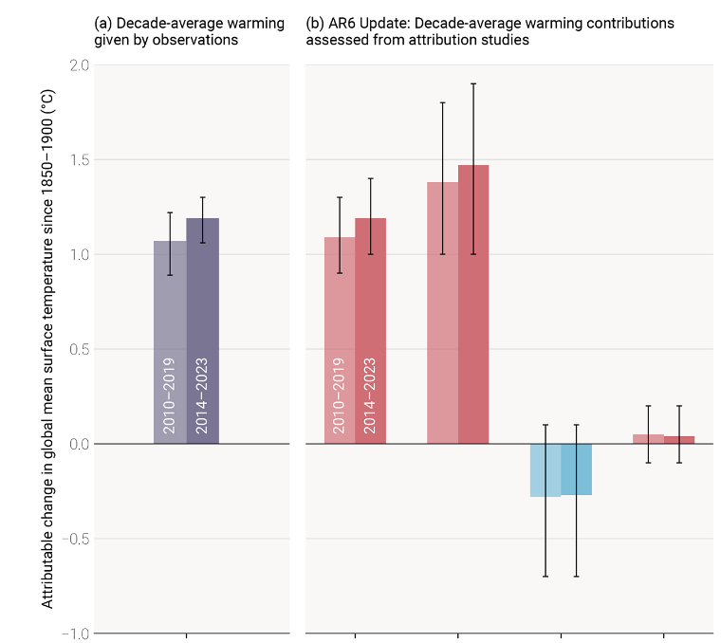
100% du réchauffement observé est attribué aux activités humaines (GIEC, 2021)
La plupart des autres modifications du climat (extrêmes, niveau des mers, fonte des glaces, …) sont aussi attribuées aux activités humaines
Autres causes anth.
Gaz à effet de serre
Facteurs naturels
Observations
Notes:
Laurent

Slide 10
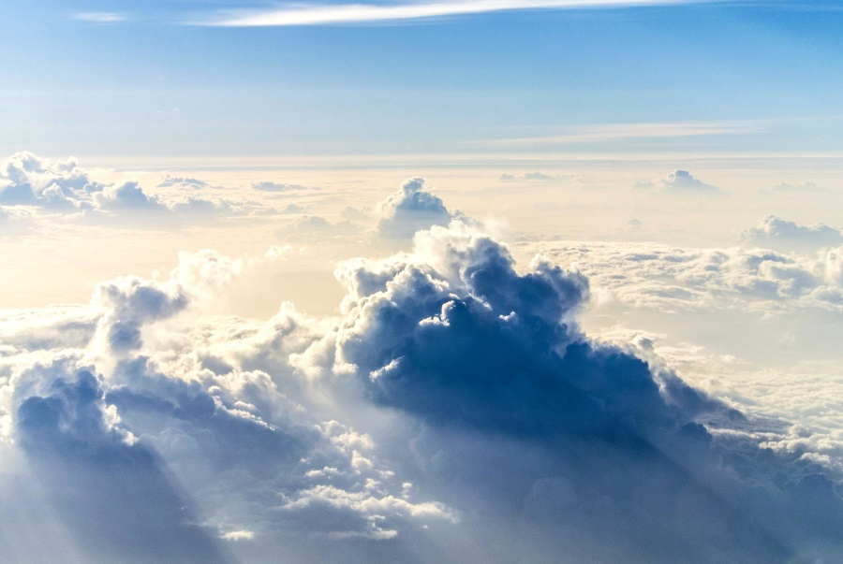
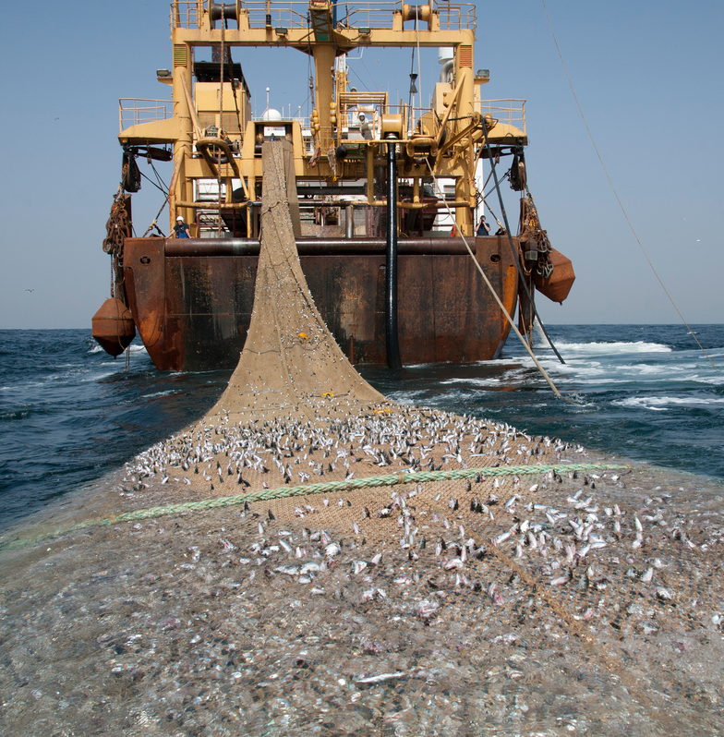
Les trois premières causes de la crise de la biodiversité
https://www.greenpeace.org/africa/fr/les-blogs/13337/senegal-peche-industrielle-et-peche-artisanale-limpossible-cohabitation/
https://pixnio.com/fr/nature-paysages/ciel-fr/ciel-nuage-temps-nuage-atmosphere-ciel-soleil-stratosphere-lumiere-du-soleil
Perte d’habitats, fragmentation des habitats, pesticides
Surexploitation, modification des milieux
Saisonnalité perturbée, migration vers le nord, extrêmes
Notes:
Luc

Slide 11
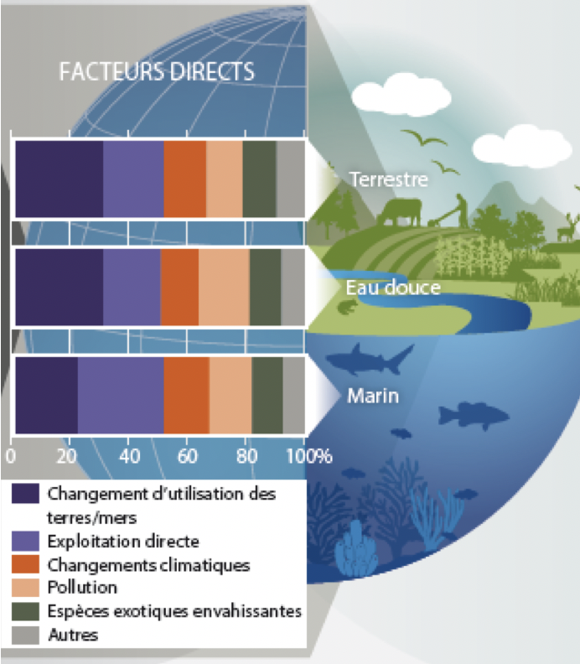
L’importance des différents facteurs varient en fonction des milieux
IPBES, 2019
Notes:
Luc

Slide 12
Réponses évolutives du vivant au changement climatique
La réponse évolutive des vertébrés aux changement climatique est 10 000 fois trop lente !
Notes:
Luc

Slide 13
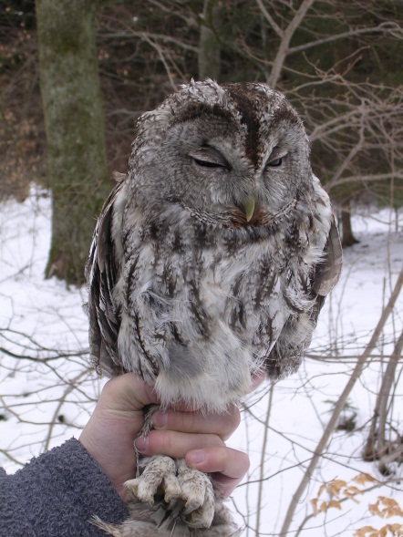
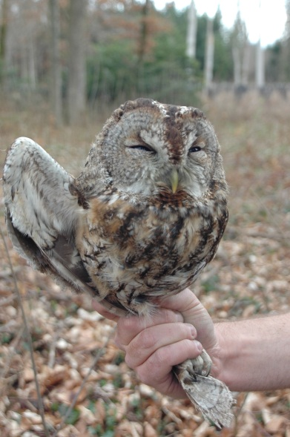
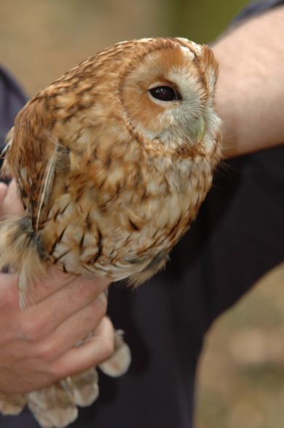
Réponses évolutives du vivant au changement climatique
Dans le canton de Vaud, en Suisse, la fréquence des chouettes hulotte (Strix aluco) au plumage clair régresse au profit de celle des chouettes à plumage foncé (selection naturelle) en raison de la diminution du nombre de jours de paysage enneigé.
Roulin et al. 2003. Journal of Avian Biology 34: 393-401
Notes:
Luc
Spawning = fraie = period of reproduction (breeding)

Slide 14
Quelles rétroactions entre climat et biodiversité ?

Slide 15
Le « système Terre »: cycle du carbone
118,7
Respiration et feux
Atmosphère
589 + 241
1.1
80
Cycle planétaire du carbone en gigatonnes (= milliards de tonnes) de C et gigatonnes de C par an
Déforestation
Usage des sols
7,8
Dissolution
Hydrocarbures fossiles
3500
78,4
Emission
123
Production végétale
Océans
38700
Sol
1500-2400
1,7
Rivières
0,2
Végétation
450-650
Sédimentation
Sédiments superficiels
1750

Slide 16
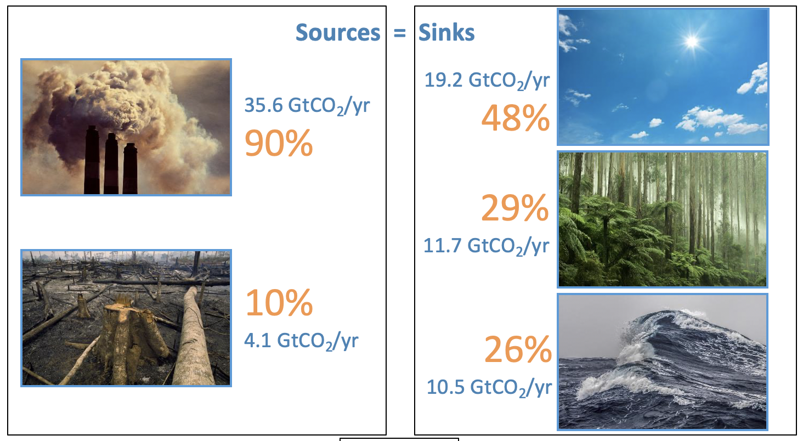
De l’importance des puits de carbone pour l’évolution du CO₂
Combustion des réserves fossiles
(charbon pétrole, gaz)
Changement d’utilisation des sols (déforestation)
(Bilan du carbone pour 2014-2023, GCB – 2024)
Notes:
Laurent

Slide 17
De l’importance des puits de carbone pour l’évolution du CO₂
Notes:
Laurent

Slide 18
De l’importance des puits de carbone pour l’évolution du CO₂
Processus biologiques
Photosynthèse > Respiration
Processus physico-chimiques
Dissolution du CO₂ en excès, transport en profondeur
Notes:
Laurent

Slide 19
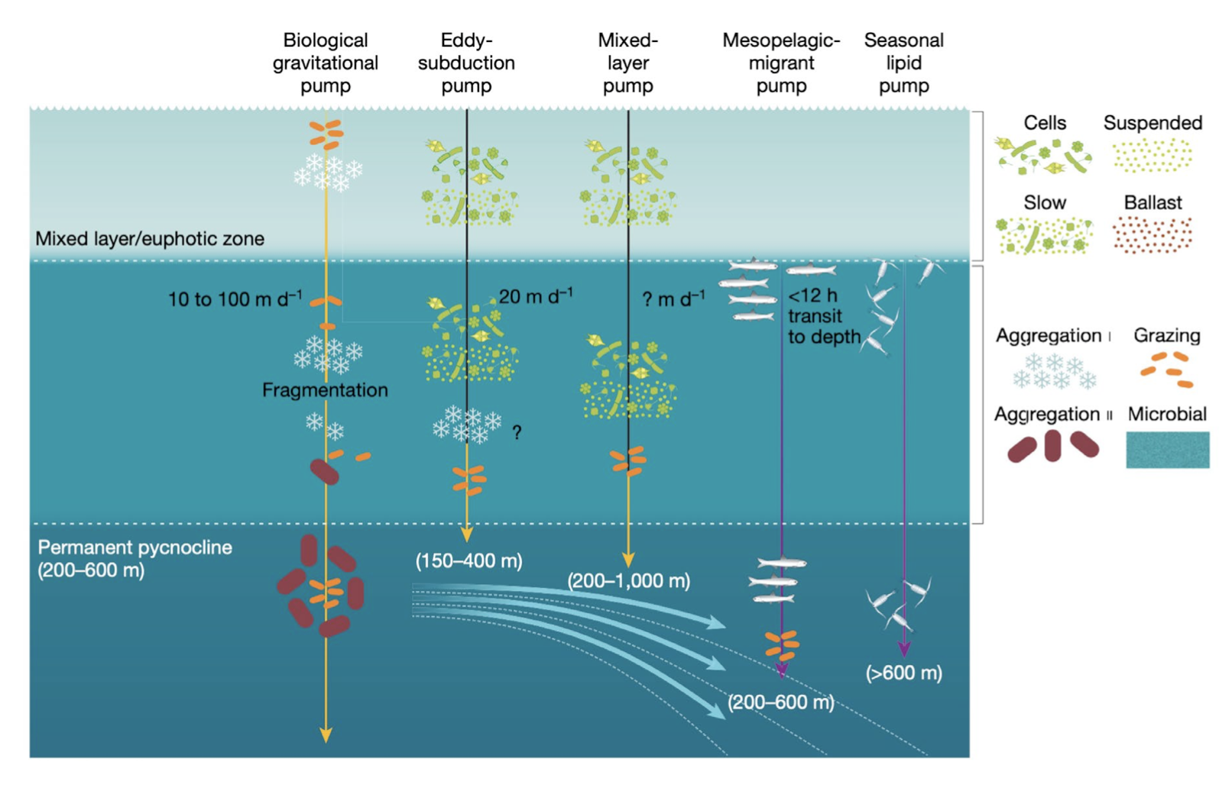
Rôle des écosystèmes marins dans la pompe biologique de carbone
Plancton et neige marine
Migration verticales des organismes
→ Une rétroaction potentielle sur le CO₂ atmosphérique
Notes:
Laurent

Slide 20
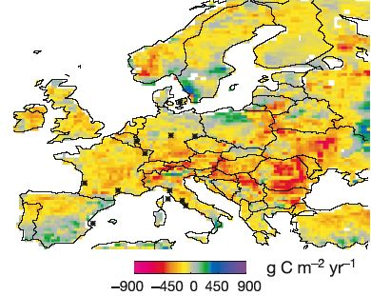
Effet des extrêmes climatiques sur la production
2003: la température moyenne de juillet est de 6°C plus élevée que la normale et le déficit annuel de précipitation de 300 mm environ
La production primaire brute (forestière) en Europe a diminué de 30 %, ce qui correspond à une réduction de séquestration du carbone de 0.5 Pg C, soit l’annulation de quatre années fonction puits de carbone des écosystèmes européens.
Ciais P. et al. 2005. Nature 437: 529-523
Notes:
Luc

Slide 21
La forêt, stock de carbone
Stocks de carbone (tonnes de C par ha) dans des forêts de feuillus (B) et de conifères (C) en Wallonie, Belgique
Latte et al. 2013. European Journal of Forest Research 132: 565-577
Notes:
Luc

Slide 22
Effets multiples de la végétation dur le climat
Bonan G.B. 2008. Science 320: 1444-1449
Sign of radiative forcing:
Temperate forest: uncertain.
Boreal forest: positive (albedo > C sequestration).
Tropical forest: negative (strong C sequestration, cooling by evapotranspiration).
Notes:
Luc

Slide 23
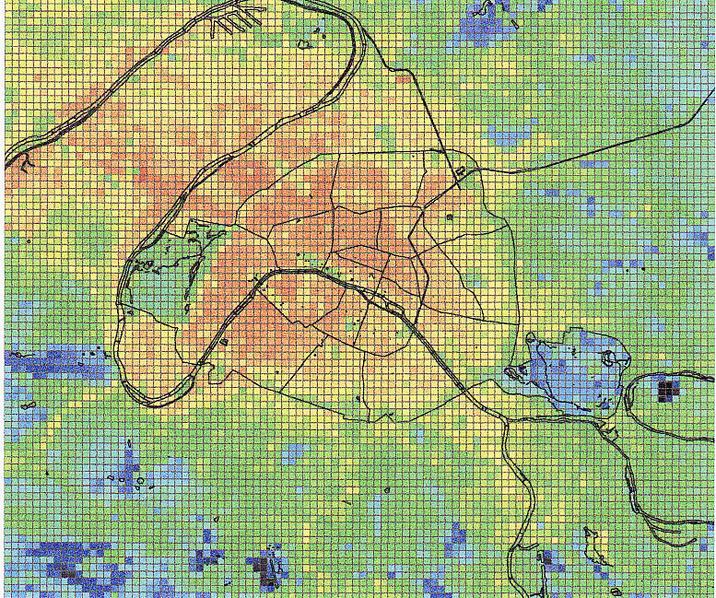
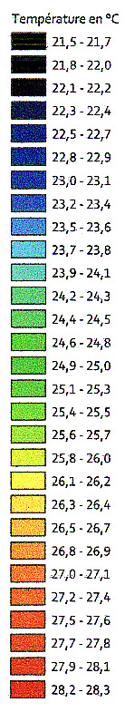
Effet de la végétation sur le climat local urbain
Température de l’air à 2 m au dessus du sol, 10 août 2003, 6 heures du matin
APUR 2012. Les îlots de chaleur urbains à Paris
Notes:
Luc

Slide 24
Et demain ?
Notes:
Laurent

Slide 25
Le climat change en fonction de la latitude
Notes:
Laurent

Slide 26
La course entre les espèces et les zones climatiques
RCP 4.5 (= SSP2-4.5): 2,6 – 3,5 °C en 2100
Notes:
Luc
Species occupying extensive flat landscapes are particularly vulnerable because they must disperse over longer distances than species in mountainous regions to keep pace with shifting climates

Slide 27
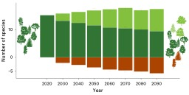
La course entre les arbres et les zones climatiques
Wessely et al. 2024. Nature Ecology and Evolution
RCP 4.5 (= SSP2-4.5): 2,6 – 3,5 °C en 2100

Slide 28
Effet des extrêmes climatiques sur les espèces
Notes:
Luc

Slide 29
Changement climatique et perte de biodiversité
Notes:
Luc

Slide 30
Quelles solutions ?
Notes:
Laurent

Slide 31
Quelles solutions ?
Les solutions basées sur la nature pour (1) l’atténuation et pour (2) l’adaptation au changement climatique
Notes:
Laurent

Slide 32
Potentiel forestier de stockage de carbone
Bastin et al. 2019. Science 76-79
Végétation + sol; émission annuelle de C: 7,8 gigatonnes
NOM DU COURS
NOM DE L'INTERVENANT
Notes:
Luc

Slide 33
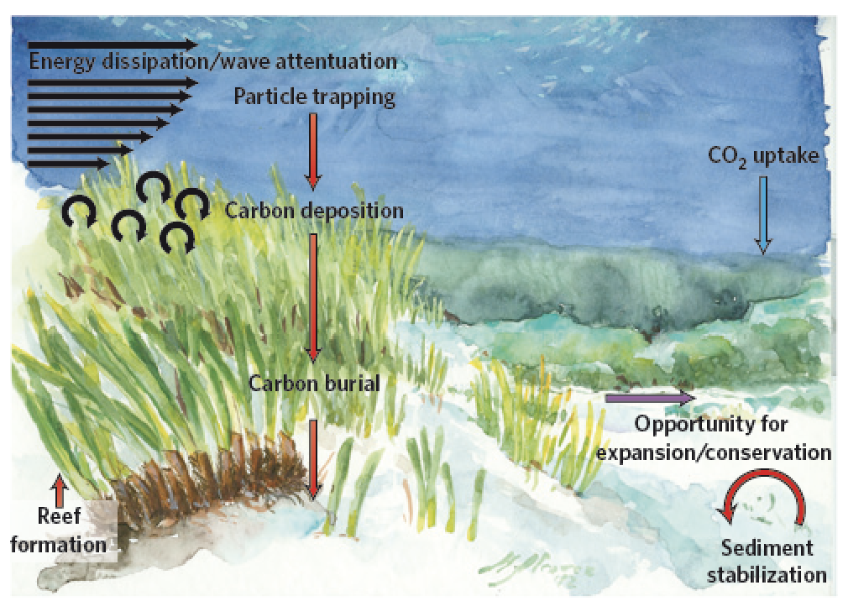
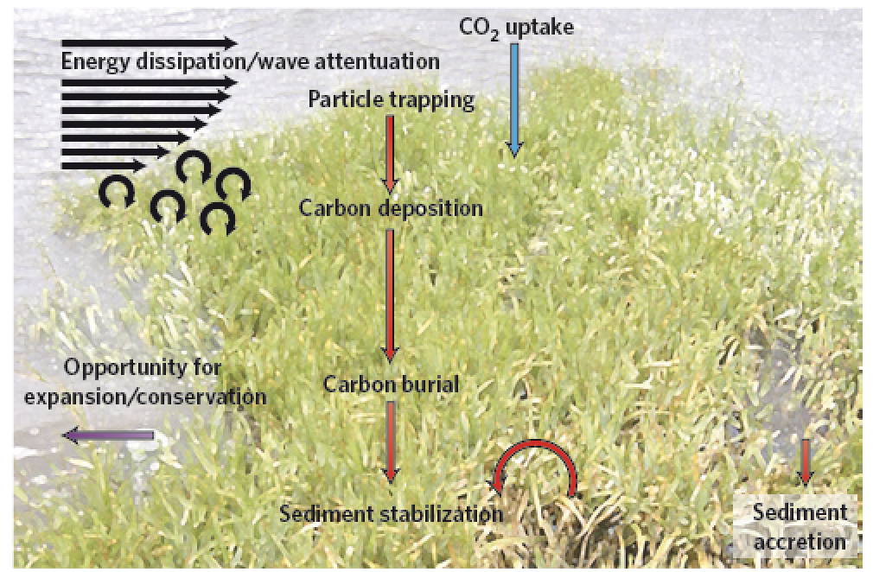
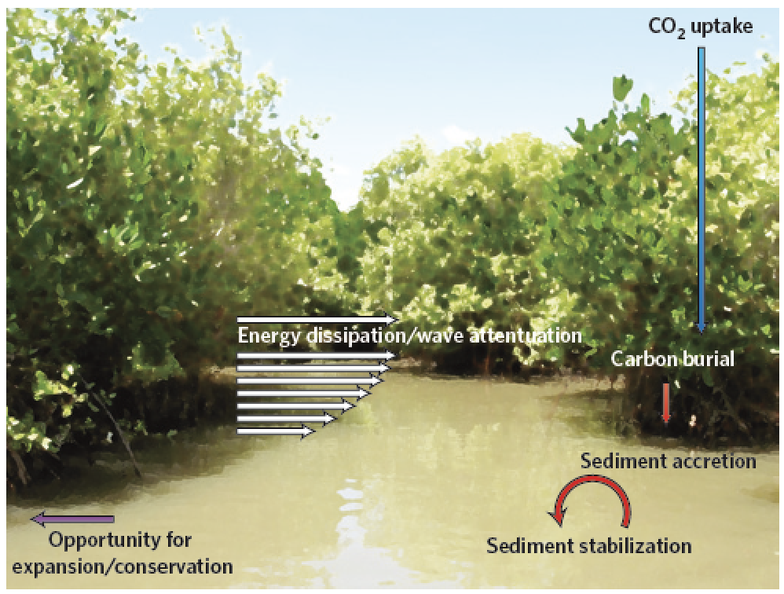
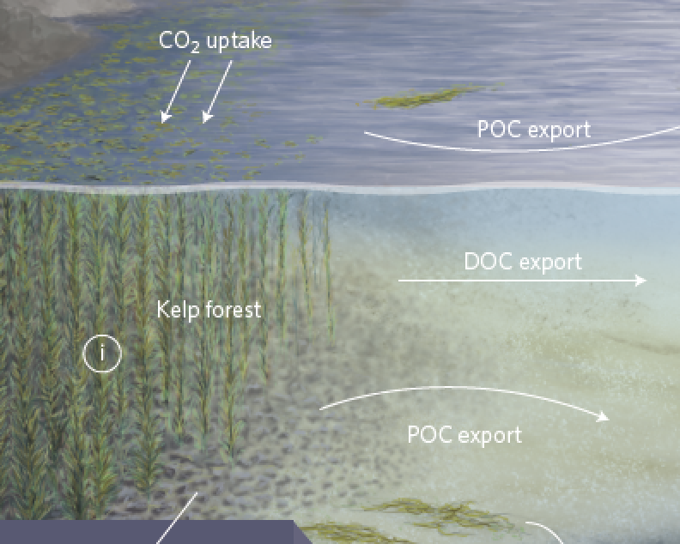
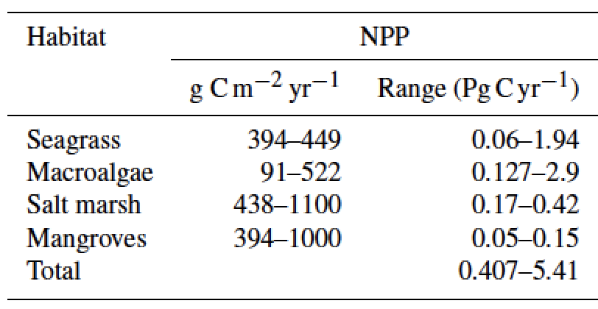
Stockage de carbone dans les écosystèmes du Carbone Bleu
Herbiers
Marais salés
Productivité / stockage importants
Mais surfaces limitées
Forêts de mangroves
Macro-Algues
Notes:
Laurent

Slide 34
Diversité des arbres et productivité
Dans des forêts d’Europe centrale, plus le nombre d’espèces (hêtre, chêne rouvre, épicéa commun) présentes à proximité d’un mélèze, plus la productivité du mélèze est élevé
Chamagne et al. 2017. Journal of Applied Ecology 54: 71-79

Slide 35
Diversité des arbres et résistance aux maladies
130 210 sites d’observation aux USA: au delà de 35 espèces, plus les espèces d’arbres sont nombreuses, plus les pathogènes (insectes, champignons) ont du mal à se disperser.
Guo Q. et al. 2019. PNAS 116: 7382-7386.
Un nombre élevé d’espèces d’arbres peut freiner la dispersion des pathogènes alors qu’une diversité faible peut la favoriser.
Notes:
Luc
Courbe en gras: régression classique: sur les moyennes (qui comporte des valeurs extremes ou aberrantes)
Les régressions quantiles permettent une description plus riche que les régressions linéaires classiques, puisqu’elles s’intéressent à l’ensemble de la distribution de la variable d’intérêt et non seulement à la moyenne de celle-ci.
Régression par quantiles: les 10 % des diversités les plus faibles observées; puis les 10 à 25 % les plus faibles... et enfin les valeurs les plus fortes, entre 99 et 100 % de la gamme des valeurs)
Conclusion: pout tous les niveaux de diversité de pathogènes, on trouve cette relation entre biodiv des pathogènes et biodiv des arbres

Slide 36
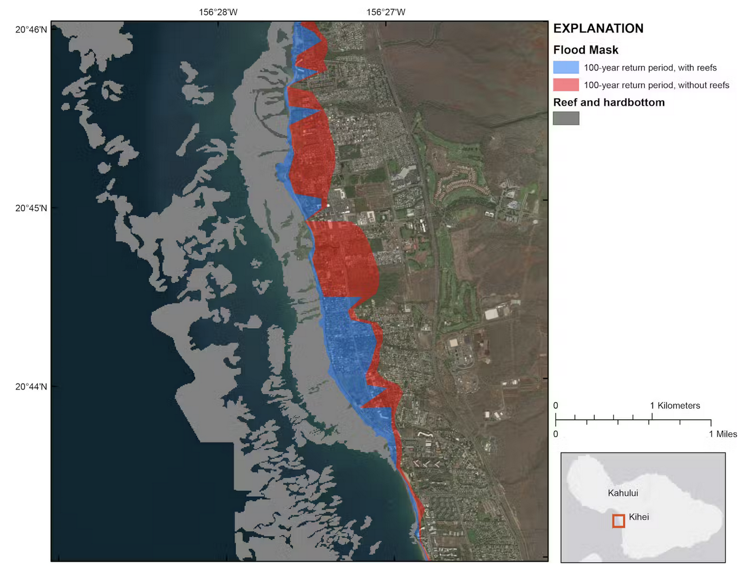
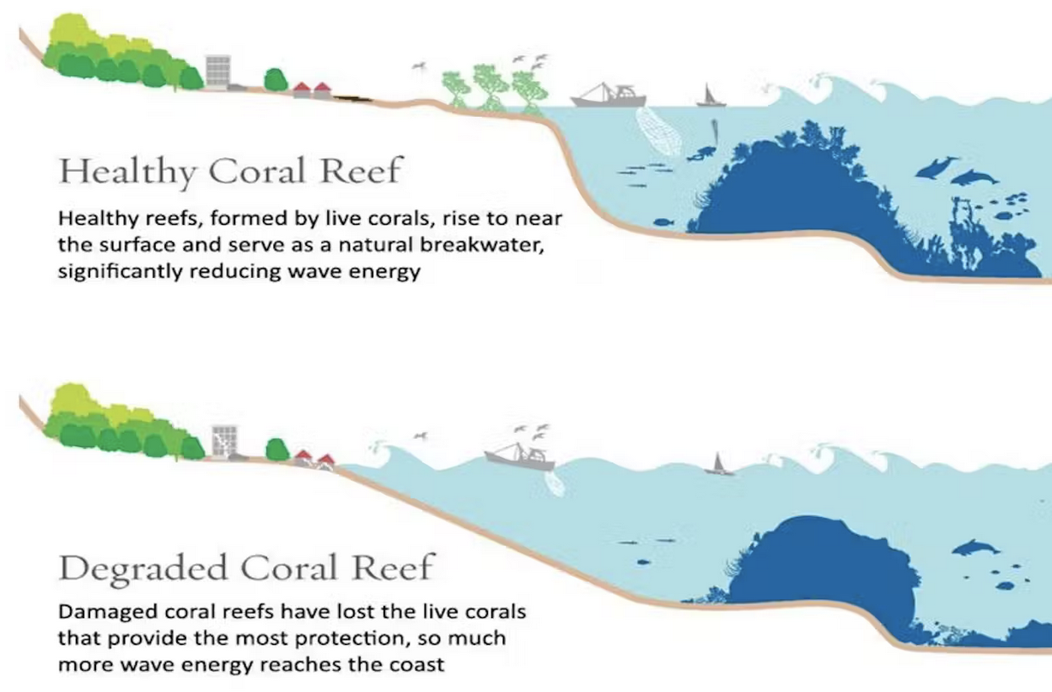
Récifs coralliens et protection contre les submersions côtières
(USGS)
(NOAA)
Notes:
Laurent

Slide 37
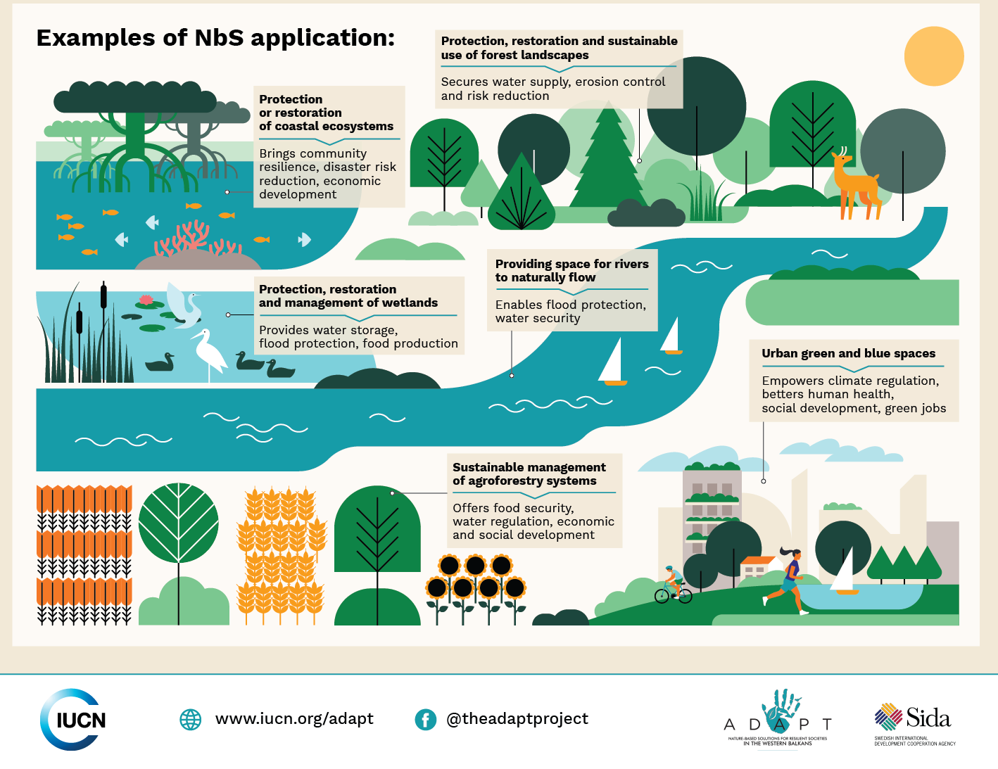
Solutions climat fondées sur la nature
(IUCN)
Notes:
Laurent

